Slide 1
Shromáždění členů ČNS ČLS JEP
Brno, 23.11.2017

Slide 2
Stanovy ČLS JEP
Shromáždění členů je nejvyšším orgánem organizační složky
Termín a místo konání shromáždění členů je povinen výbor organizační složky zveřejnit nejpozději 15 dnů před datem jeho konání.
Shromáždění členů musí být svoláno vždy, požádá-li o to alespoň 1/5 všech členů organizační složky, nebo požádá-li o to revizní komise organizační složky, a to do tří měsíců ode dne doručení žádosti.

Slide 3
Stanovy ČLS JEP
Jednání orgánu může být v oznámený čas zahájeno a orgán se může platně usnášet, je-li přítomna nadpoloviční většina jeho členů s právem hlasovat.
Není-li jednání orgánů usnášeníschopné, vyčkají přítomní po dobu 10 minut od oznámeného času zahájení. Jednání může být zahájeno a prohlášeno za usnášeníschopné, je-li přítomna alespoň 1/5 členů s právem hlasovat.

Slide 4
Program shromáždění členů
Zpráva předsedy
Zpráva pokladníka
Zpráva předsedy revizní komise
Diskuse

Slide 5
Zpráva předsedy výboru ČNS
Volební období současného výboru je 2017-2020, nyní končí první rok volebního období
Výbor má 4 místopředsedy:
Prof. Šonka (1.místopředseda, Ceny)
Prof. Marusič (věda a vzdělávání)
Prof. Brázdil (komunikace)
Prim. Škoda (léková politika, jednání se státními orgány a plátci péče)
Pokladník (prof. Herzig)
Předseda revizní komise (doc. Rusina)

Slide 6
Zpráva předsedy výboru ČNS
Komunikace s členy:
Prostřednictvím webových stránek ČNS, v současnosti byl aktualizován vzhled a obsah webových stránek: www.czech-neuro.cz
prostřednictvím newsletterů (4 x do roka, poslední k dispozici zde i v tištěné podobě
prostřednictvím oficiálního časopisu ČNS: Česká a slovenská neurologie a neurochirurgie

Slide 7
Zpráva předsedy výboru ČNS
ČNS využívá asociačního managementu společnosti Guarant Int.
V současnosti je asociační manažerkou Veronika Janůrková

Slide 8
Zpráva předsedy výboru ČNS
ČNS se angažuje v širokém spektru otázek:
Pregraduální a postgraduální vzdělávání
Zdravotnická legislativa, léková politika, regulace poskytování zdravotní péče a jejího financování
Podpora činnosti a komunikace s organizačními složkami – sekcemi
Komunikace s členy, pořádání kongresů, podpora a kontrola ČSNN

Slide 9
Zpráva předsedy výboru ČNS
ČNS se angažuje v širokém spektru otázek:
Komunikace a participace na činnosti mezinárodních institucí, zejména
EAN (delegát doc.Ehler)
WFN (delegát prof. Bednařík)
UEMS (delegát prof. Marusič)
EAN:
Snaha o získání kongresu EAN 2021-2022
Činnost vědeckých panelů – celkem 31, probíhá revize, členové budou vyzváni k účasti na činnosti panelů

Slide 10
Zpráva předsedy výboru ČNS
Výbor každoročně vyhlašuje soutěž o Ceny ČNS za nejlepší publikace;
Vzhlašuje granty pro mladé neurology do 35 let pro účast na ČSNS a kongresu EAN
Jsou udělována čestná členství – členové jsou žádáni o návrhy

Slide 11
Zpráva pokladníka ČNS

Slide 12
HOSPODAŘENÍ I – III Q 2017

Slide 13
HOSPODAŘENÍ I – III Q 2017

Slide 14
HOSPODAŘENÍ I – III Q 2017

Slide 15
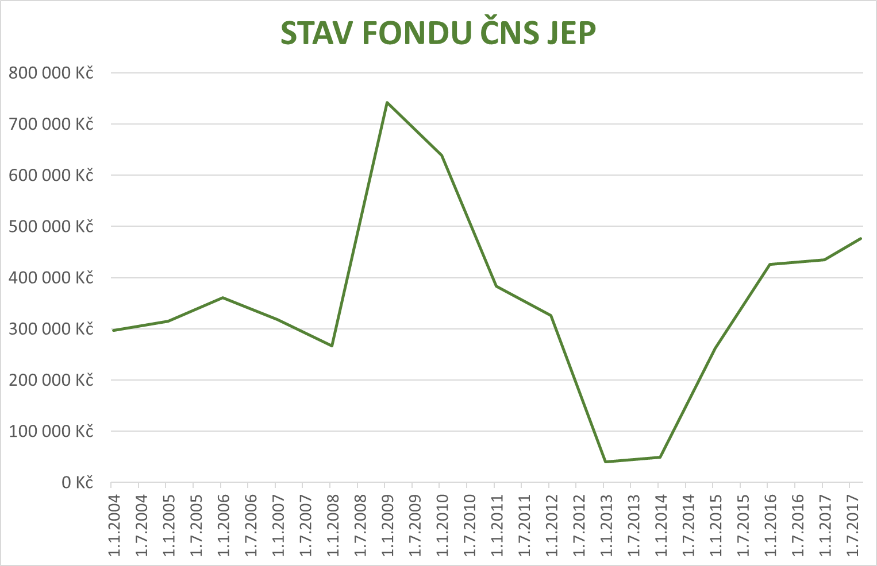
HOSPODAŘENÍ 2004 – III Q 2017

Slide 16
Zpráva předsedy revizní komise
Volby do funkcí ve výboru – leden 2017
Předseda - prof. Bednařík (15x pro, 1x zdržel se)
1. místopředseda - zástupce předsedy - prof. Šonka (16x pro)
Místopředseda pro vědu a vzdělávání - prof. Marusič (15x pro + 1x zdržel se)

Slide 17
Zpráva předsedy revizní komise
Volby do funkcí ve výboru – leden 2017
Místopředseda pro lékovou politiku a jednání se státními orgány a plátci zdravotní péče - prim. Škoda 15x pro + 1x zdržel se (odsouhlasena spolupráce s MUDr. Jolanou Markovou)
Místopředseda pro komunikaci (včetně webu, komunikace s členskou základnou a se sekcemi) - prof. Brázdil (10x pro + 6 hlasů pro doc. Ehler
Pokladník - prof. Herzig 14x pro + 2x zdržel se

Slide 18
Zpráva předsedy revizní komise
Volby do funkcí ve výboru – leden 2017
Delegát EAN – doc. Ehler
Delegát WFN – prof. Bednařík
Delegát UEMS – prof. Marusič
Revizní komise
doc.Rusina – předseda
prof.Štětkářová
prim.Tomek

Slide 19
Zpráva předsedy revizní komise
Hospodaření za rok 2016
Informování o ekonomickém stavu ČNS ČLS JEP a ČNS, z. s. (Herzig)
Předloženo předběžné vyúčtování financí ČNS ČLS JEP k 31.12. 2016
Předložena zpráva o hospodaření ČNS ČLS JEP za rok 2016 včetně auditu
Předloženo hospodaření ČNS z.s.

Slide 20
Zpráva předsedy revizní komise
Ekonomika
Průběžné zprávy o stavu hospodaření a investic (prof.Herzig)
Kontrola účetnictví a pohybu na účtě – FioBank
Vyúčtování asociačního managementu

Slide 21
Zpráva předsedy revizní komise
Informace o ČNS, z.s.
Legislativní změna výboru ČNS, z.s. a svolání valné hromady.
Účet ČNS, z.s. – náhledové právo pro novou asociační manažerku a pro předsedu prof. Bednaříka právo nakládat s účtem.

Slide 22
Děkujeme za pozornost

